Slide 1
Praktikum pozorovania
Pozornosť, teória mysle a emócie

Slide 2
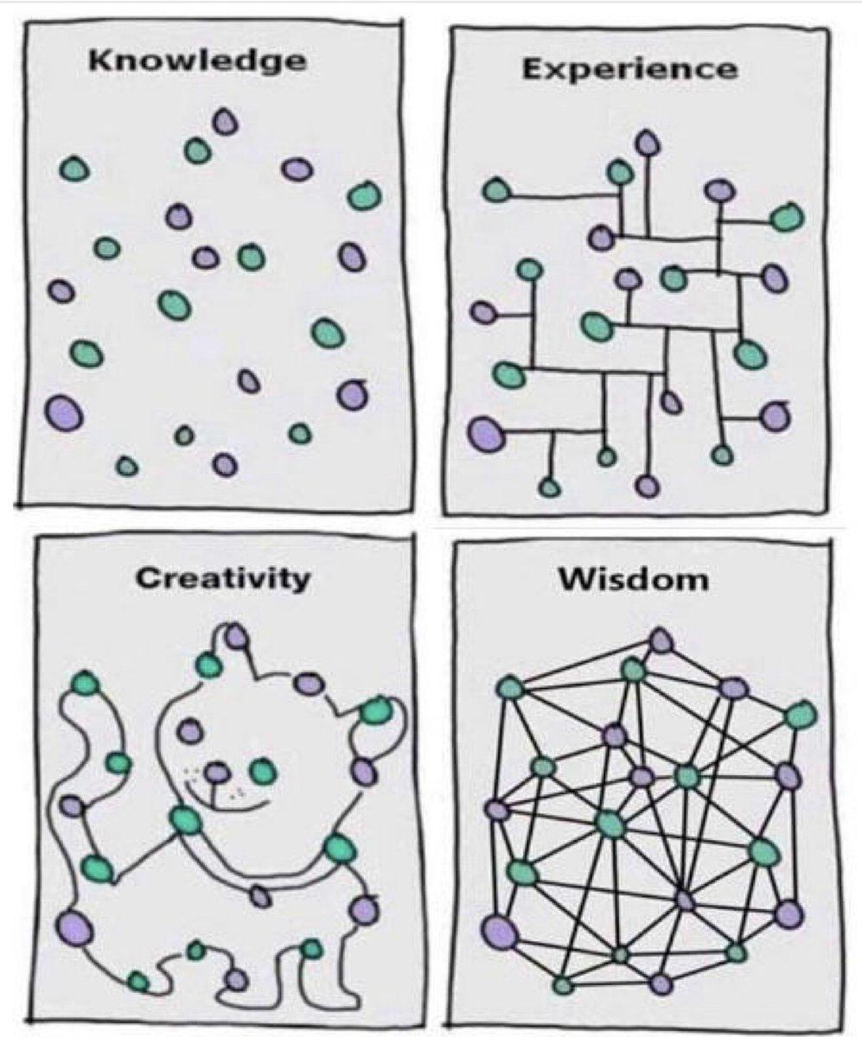
Nechcem Vám opakovať vedomosti z obecnej psychológie, preto v tejto prezentácii nájdete skôr rozšírenia, ako sa na danú problematiku môžete pozrieť hlavne z hľadiska pozorovania. Preto nájdete v prezentácií veľa videí.

Slide 3
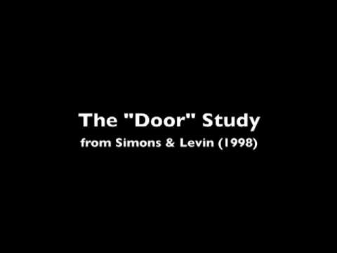
The monkey Business Illusion pravdepodobne poznáte, tak tu je trochu iná ukážka testovania pozornosti aneb ako je naša pozornosť nedokonalá.

Slide 4
Pozornosť
“Pozornosť je mentálny proces, ktorého funkciou je púšťať do vedomia obmedzený počet informácií, a tak ho chrániť pred zahltením veľkým množstvom podnetov.”
aktívna - zámerná / pasívna - bezděčná
Pre pozorovanie je otázka pozornosti hlavne na strane pozorovateľa, ale môže nám poskytnúť aj informácie o pozorovanom (klinika, pracovka, terapia,...)
Kde si nájsť viac o pozornosti:
Svoboda - Psychopatologie a psychiatrie (Poruchy pozornosti)
Eysenck - Kognitivní psychologie (Pozornost a hranice výkonu) alebo
Sternberg - Kognitivní psychologie
(Hartl, Hartlová, 2010)

Slide 5
Znaky pozornosti
Pozorujeme 2 deti, ktoré plnia zadanie kresby stromu.
Koncentrácia - zameranosť na predmet s dôrazom na silu a intenzitu zamerania
  ako a ako dlho sa dokážeme sústrediť na deti a ich prejavy s udržaním stabilného sústredenia, než začnem premýšľať, čo si uvarím až prídem domov.
Rozsah pozornosti - Millerovo číslo 7+/-2
  či si dokážem všimnúť, že jedno dieťa obhrýza koniec ceruzky a kope nohou do okraja stola a druhé tlačí na papier perom, kým za dverami niekto klope.
Oscilácia - presúvanie pozornosti z jedného objektu na druhý
  ako dokážem sledovať dieťa a zároveň si zapisovať stručné poznámky spolu s kontrolou, či to píšem do správnej kolónky a druhé dieťa zrazu hodí peračník o zem.

Slide 6
Fluktuácia - odklony pozornosti, ktoré narúšajú jej zameranie
  sledujem, ako dieťa obhrýza koniec ceruzky a spomínam si, ako ta ceruzky padla na zem a premýšľam, kedy tu niekto utrel podlahu, ale počujem za oknom alarm auta, dúfam, že to nie je moje a zvažujem, že sa pozriem z okna, všimnem si, že druhé dieťa začalo zbesilo gumovať, zamyslím sa, koľko rezervných papierov mám so sebou,....
Distribúcia - venovanie pozornosti viacerým objektom naraz - automatizácia činnosti
  zapisujem si pozorované prejavy a popri tom mrknem na hodinky, koľko majú deti ešte času na dokončenie úlohy, písanie je už automatika, takže mám akú-takú šancu vypočítať to, než jedno z detí spraví znovu niečo nepredvídateľné.

Slide 7
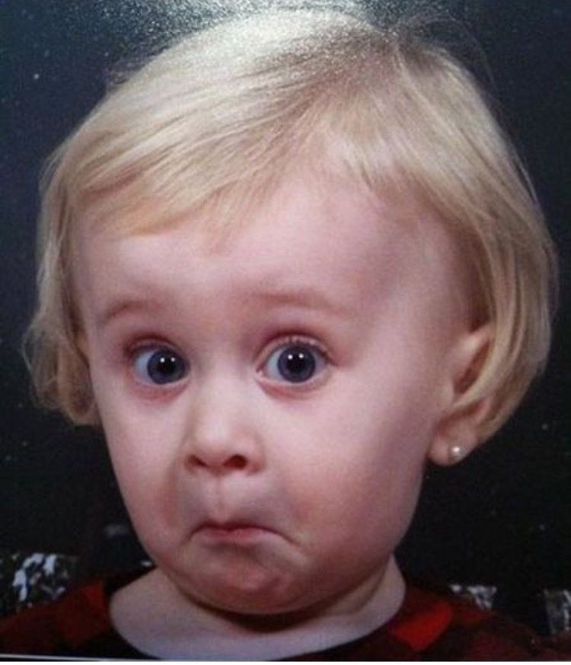
Pamätáte si ako vyzeral človek, ktorý dával inštrukcie experimentátorom vo videu The Door Study?
…
Naša pozornosť je výrazne selektívna, preto treba vedieť, na čo a ako sa sústrediť.
Pozornosť je možné testovať a hodnotiť rôznymi spôsobmi, môžete si vyskúšať demo na Go/No go task.

Slide 8
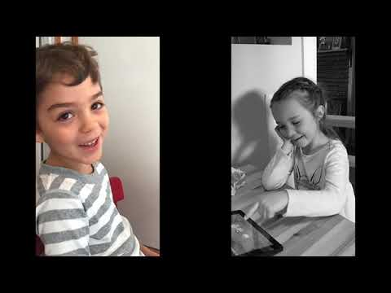
Teória mysle

Slide 9
Teória mysle - význam
Predikovanie správania - ak poznáme presvedčenia a túžby človeka, môžeme s určitou presnosťou predpovedať jeho správanie, keďže predpokladáme, že sa bude správať v súlade s presvedčeniami.
Vysvetľovanie správania - keď vidíme človeka, ktorý sa správa netradične a v rozpore s normami, sme schopní toto správanie vysvetliť alebo ho prisúdiť jeho presvedčeniam a túžbam.
Manipulácia správania - schopnosť vytvoriť u iných ľudí falošné predstavy a presvedčenia, na základe ktorých sa oni budú správať. (Klamanie - považované za jeden zo znakov vývoja teórie mysle u detí)
(Doherty, 2009)

Slide 10
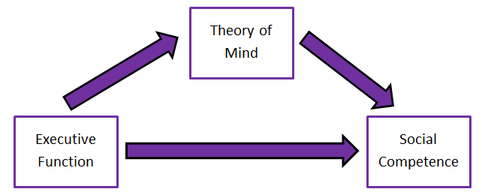
Teória mysle
test falošných presvedčení - Sally Anne test
často diskutované pri problematike autizmu
článok pre tých, koho by to zaujímalo

Slide 11
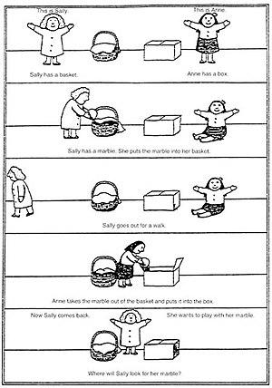
Sally Anne test

Slide 12
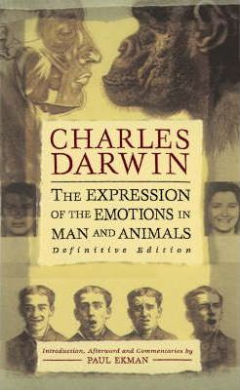
Emócie
“Podnětová situace vyvolává emoční reakci vědomého prožitku v zásadě pozitivního nebo negativního ladění, tělesného stavu fyziologické aktivace, navozené autonomním nervovým systémem a žlázami s vnitřní sekrecí, chování, které je emocí vyvoláno.”
Jednotlivé psychologické teórie sa od seba líšia na základe toho, aký význam prikladajú jednotlivým komponentom.
Mená spojené s výskumom emócií:
Darwin, Tomkins, Plutchik, Smith a Ellsworth, Roseman, Ekman
(Slaměník, 2011)

Slide 13
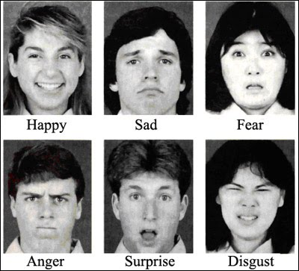
Emócie
Stručné zhrnutie vedomostí z učebníc o univerzalite emócií a výrazov tváre.
James-Langeova teória
Cannon-Bardova thalamická theória
Aktivačná teória - Duffyová

Slide 14
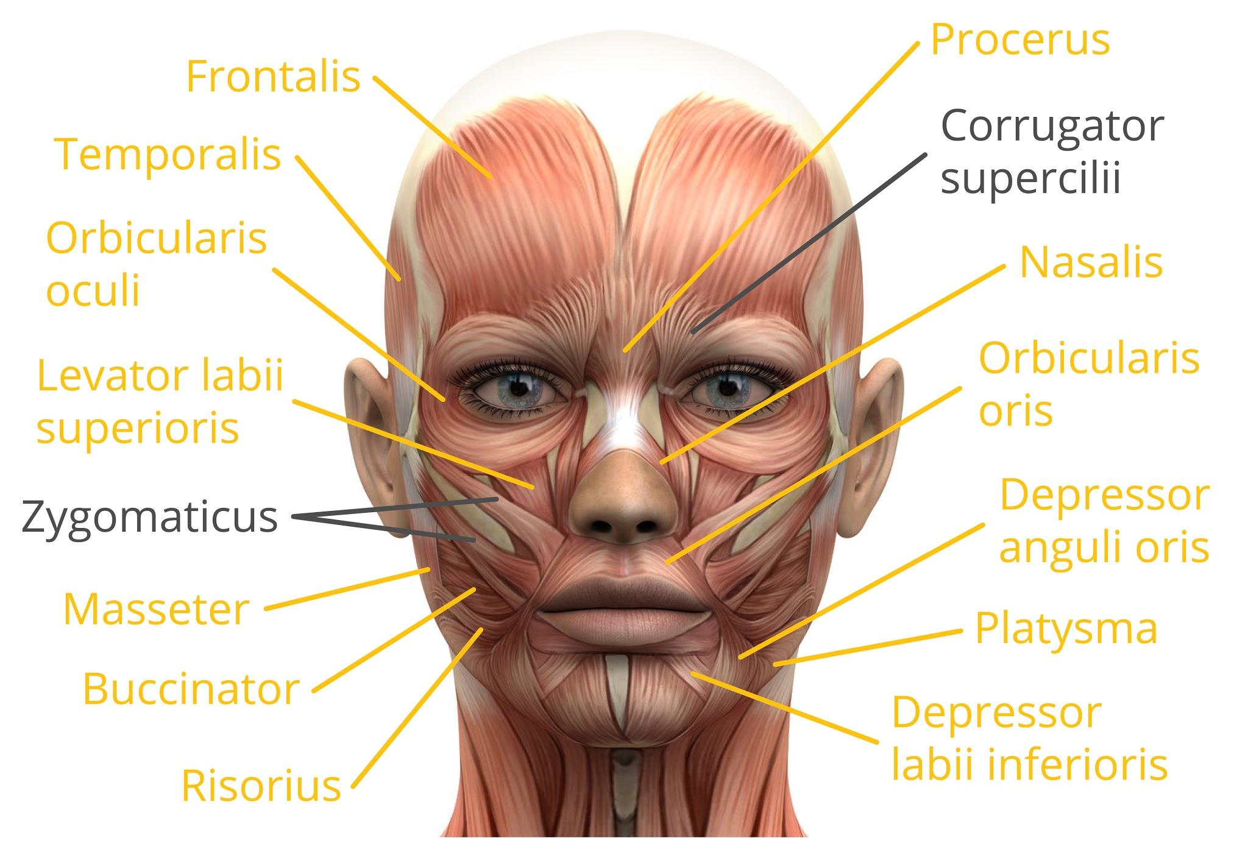
Emócie
Tvár tvorí 44 svalov, z čoho 40 svalov slúži mimickým pohybom a prejavom emócií a zvyšné 4 slúžia na otváranie úst a kúsanie.
Tvárový elektromyograf EMG - meranie aktivácie svalstva aj keď nie je pohyb voľným okom pozorovateľný - microexpressions

Slide 15

Na nasledujúcich 3 slidoch nájdete videá. Bola by som rada, keby ste si pozreli všetky, ale nie je to povinné. Vyberte si, ktoré Vás zaujmú.

Slide 16
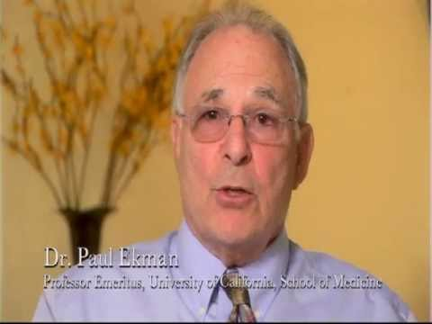
Paul Ekman o výrazoch 7 univerzálnych emócií.

Slide 17
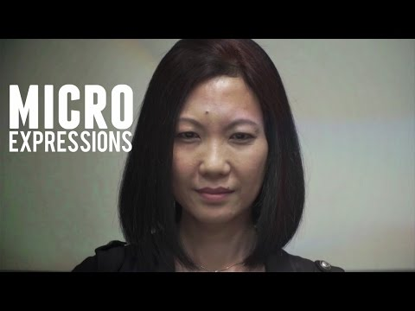
Analýza micro expressions

Slide 18
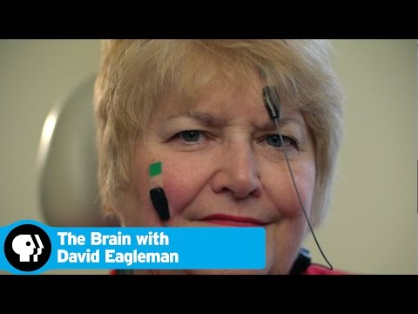
Carrol -
Facial feedback hypothesis

Slide 19

Odporúčam Vám, pozrieť si aj ďalšie videá Davida Eaglemana, dokáže popisovať a vysvetľovať zložité procesy elegantným a jednoduchým spôsobom. Na Youtube nájdete niekoľko epizód jeho programu THE BRAIN, ale má aj veľmi zaujímavú prednášku na TED talk. Okrem toho Vám to môže pomôcť pri
štúdiu neurovied.
Alebo ak niekoho viac zaujímajú emócie, odporúčam
pohrať sa na tejto stránke Paula Ekmana.
Svoje vlastné schopnosti rozpoznávania emócií
si môžete vyskúšať tu.

Slide 20
Tiež dobrovoľné, ale mohlo by Vás to zaujať
Ak niekoho zaujíma komparatívna psychológia, ktorá sa venuje porovnávaniu správania medzi zvieratami a človekom, tu je skvelý TED talk o alfa samcoch.
Zaujímavé prejavy alfa samcov môžete sledovať v rámci MMA, pri staredown, odporúčam nájsť si na youtube, na výber je tam toho viac než dosť.
Ak Vás zaujíma evolučná psychológia, odporúčam prečítať si od Kollárika kapitolu Evolučné aspekty sociálnosti od strany 73. (Knihu nájdete na ulož.to)
Ak Vás zaujíma viac technika, je dobré pozrieť si TED talk alebo aj viac o ich výskume a možnostiach reálneho využitia aplikácie, ktorá rozpoznáva emócie na základe výrazov tváre a algoritmu.
A tu je pohľad na emócie, ktorý prezentuje trochu iný pohľad ako tradičná psychológia.

Slide 21

Formulár
Prosím odpovedzte na otázky vo formulári a dajte pozor, či ste formulár skutočne odoslali.
Na základe odovzdania Vám zapíšem účasť na hodine. :)

Slide 22
Odkazy
Doherty, M.J. (2009). Theory of mind: How children understand other’ thoughts and feelings. Psychology Press. ISBN 978-184-169-570-9.
Kollárik, T. (2008). Sociálna psychológia. Univerzita Komenského v Bratislave. ISBN 987-80-223-2479-3.
Hartl, P. & Hartlová, H. (2010). Velký psychologický slovník. Portál. ISBN 978-80-7367-686-5.
Slaměník, I. (2011). Emoce a interpersonální vztahy. Grada. ISBN 978-80-247-3311-1.
https://www.youtube.com/watch?v=FWSxSQsspiQ
https://www.spectrumnews.org/opinion/viewpoint/false-belief-tasks-are-distinct-from-theory-of-mind/

Slide 23
Zdroje obrázkov
https://cdn.psychologytoday.com/sites/default/files/field_blog_entry_images/2017-07/capture.png
https://sites.google.com/site/societyemblems/_/rsrc/1355534458535/home/diss_img.jpg
https://www.onlygfx.com/wp-content/uploads/2017/12/recommended-stamp-2.png
https://lh3.googleusercontent.com/proxy/K6qChUr6-UWFrEvaKe0ixYgbXFGUtYMUZPKKAjR-zoFrVSlIZOs1UGgmHuEgER3Jw098J5tceGFjen-5luzjIKTcsVWeIKMJyoZUA2Iz9l4shupmCrc6wauRqTj82hEcUVbqP5ogAHBxm88tDe7gyRnOHCjiQfIWpnmtVDZy
https://d1w7fb2mkkr3kw.cloudfront.net/assets/images/book/lrg/9780/0025/9780002558662.jpg
https://media.imotions.com/images/20190411124309/Face-muscles.jpg
https://upload.wikimedia.org/wikipedia/en/thumb/a/ac/Sally-Anne_test.jpg/300px-Sally-Anne_test.jpg
https://cdn.shopify.com/s/files/1/1061/1924/products/Thumbs_Up_Hand_Sign_Emoji_large.png?v=1571606063
https://pbs.twimg.com/media/EOosNgiUcAEMQgW.jpg
https://i.pinimg.com/originals/29/3f/f8/293ff8faf8eccb20f7f44636fd82dba3.jpg
https://media.istockphoto.com/photos/thank-you-picture-id1318495138?b=1&k=20&m=1318495138&s=170667a&w=0&h=3RdXjXo8qDjUR1XXsoCnh1-p_kqt-0MQ8J-KO_dOP-Q=

